Slide 1
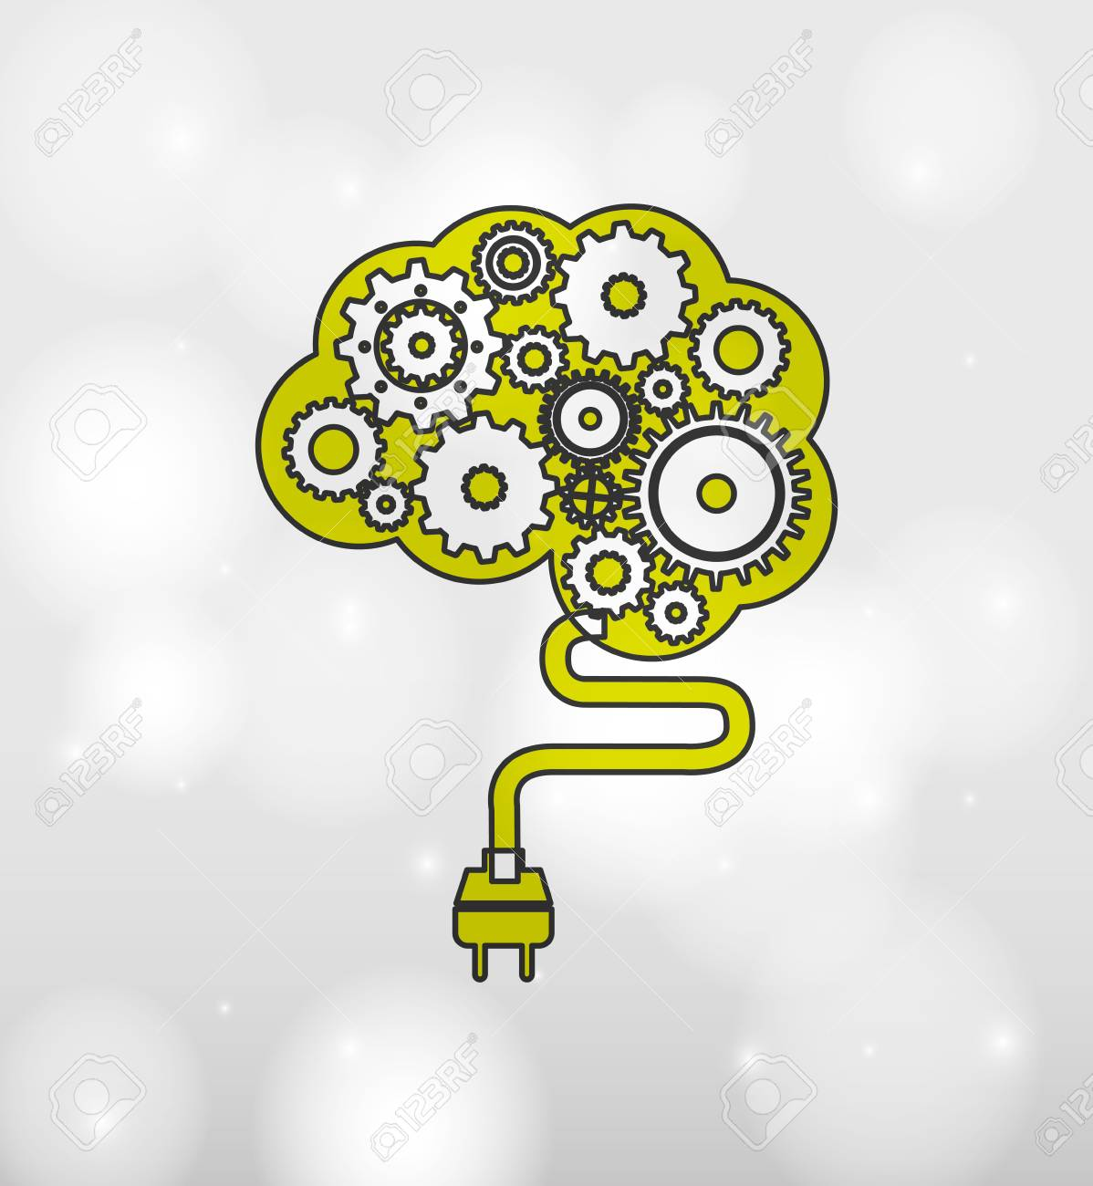
Neurobiologie
Q3 Biologie LK

Slide 2
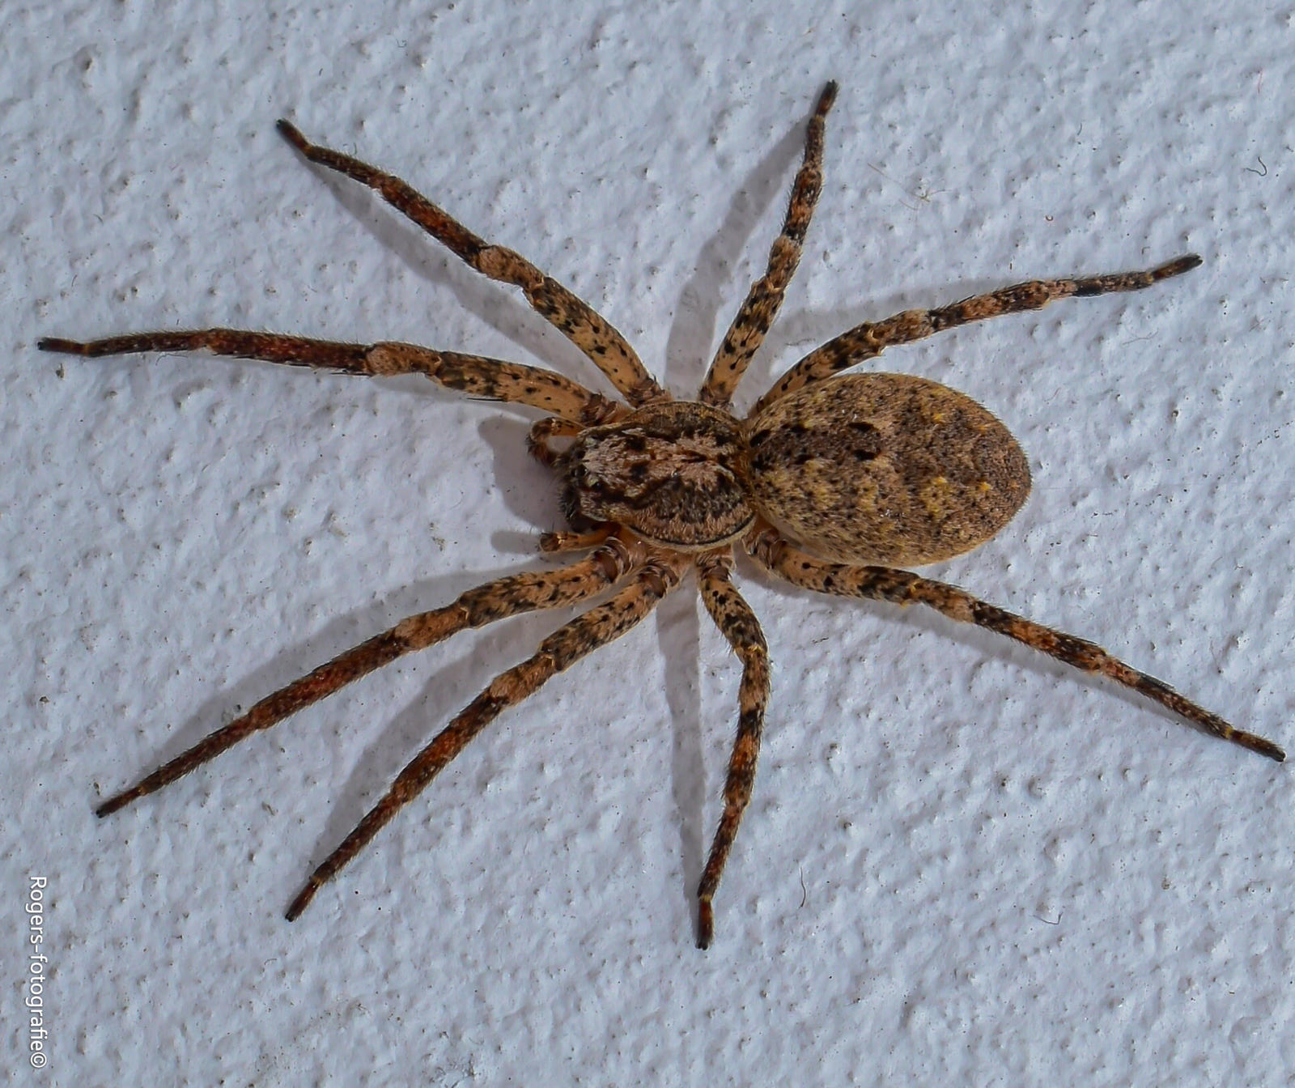
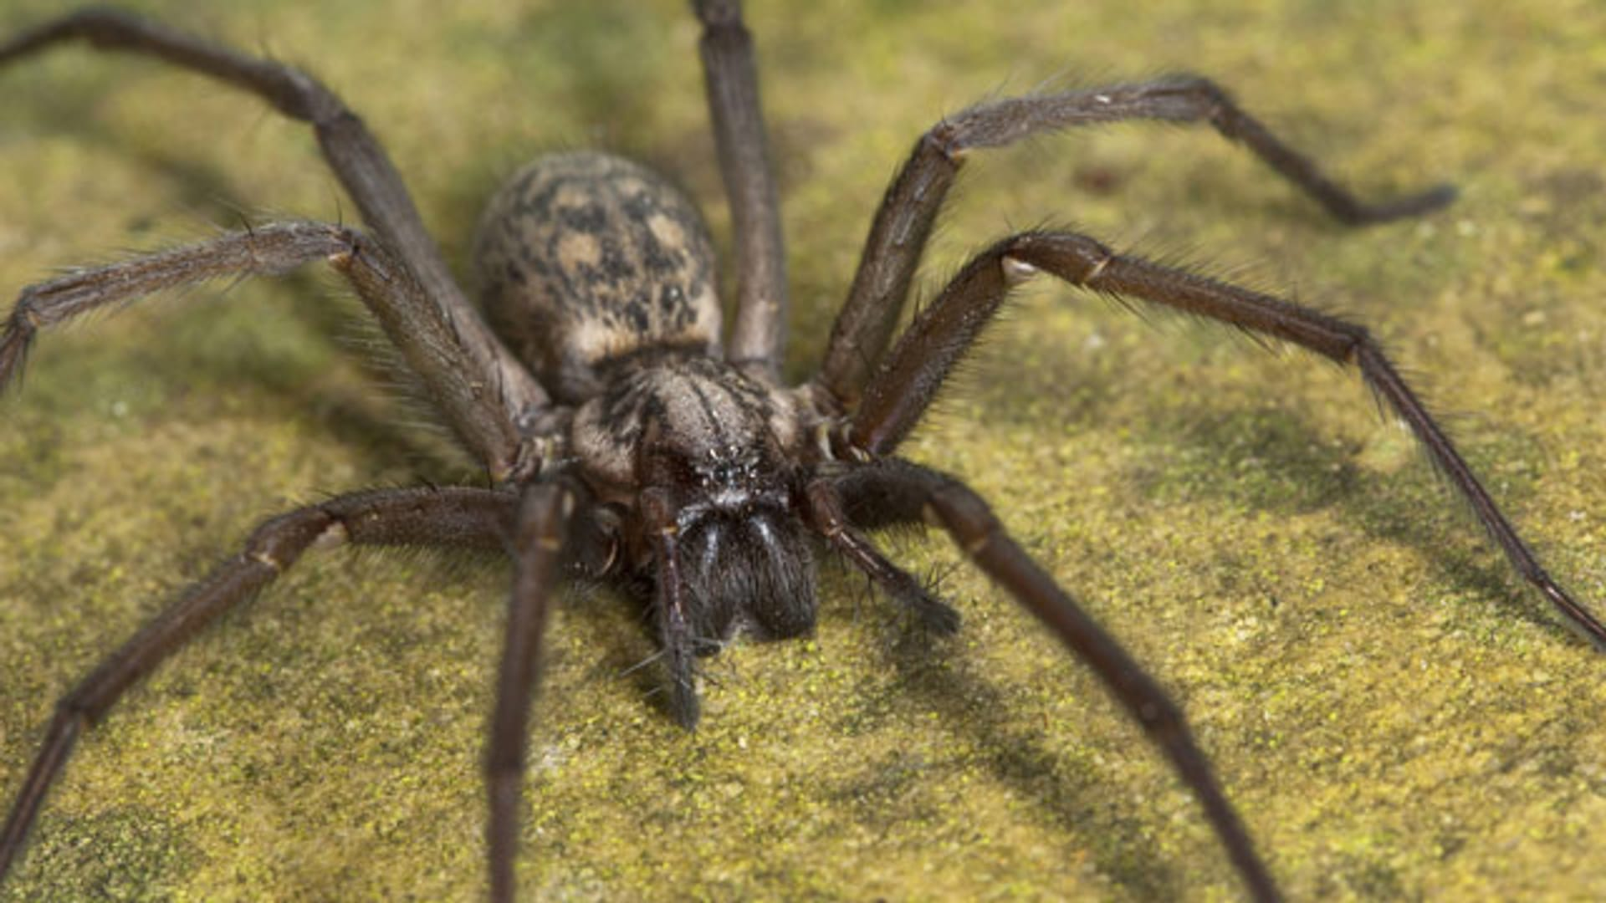
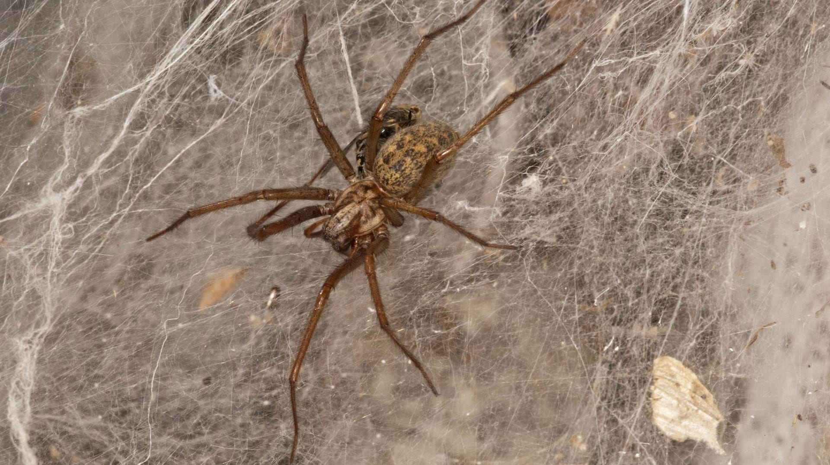

Slide 3
Reiz – Reaktions-Schema
Reiz
Wahrnehmung
Sinnesorgane
Weiterleitung
Nerven
Verarbeitung
Gehirn
Weiterleitung
Nerven
Reaktion
Muskeln/Organe

Slide 4




Slide 5
Finger und Zehen ertasten den Fels – Nervenzellen leiten
die Informationen an das Gehirn
Informationen fließen in Entscheidungen über die nächste Aktion ein -
Nervenzellen verarbeiten die Information
Muskeln werden zur richtigen Zeit in angemessener Intensität
angespannt – Nervenzellen steuern die Arbeit der Muskeln

Slide 6
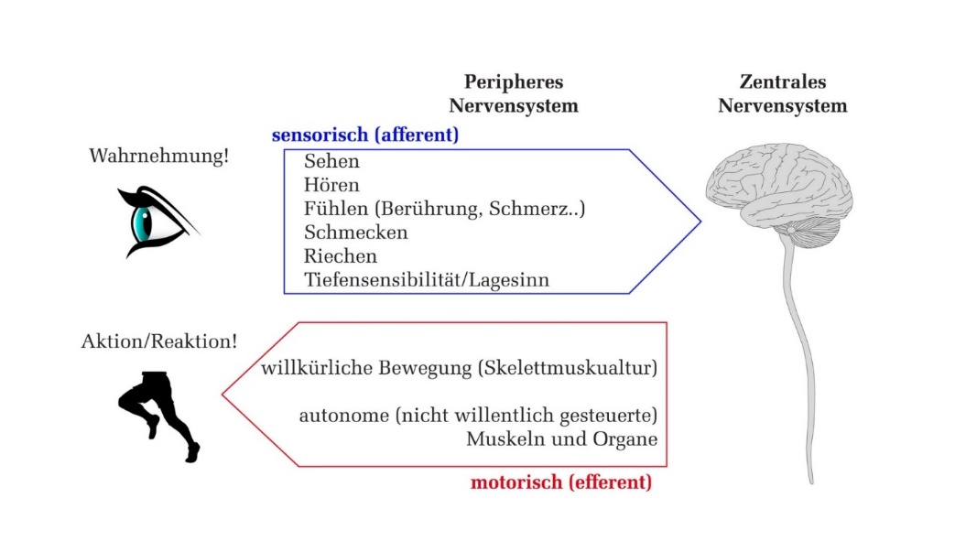

Slide 7
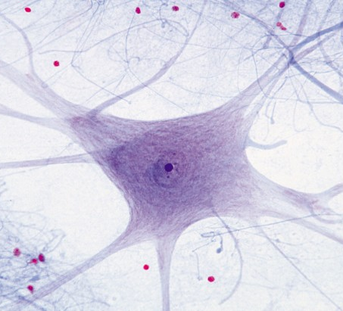
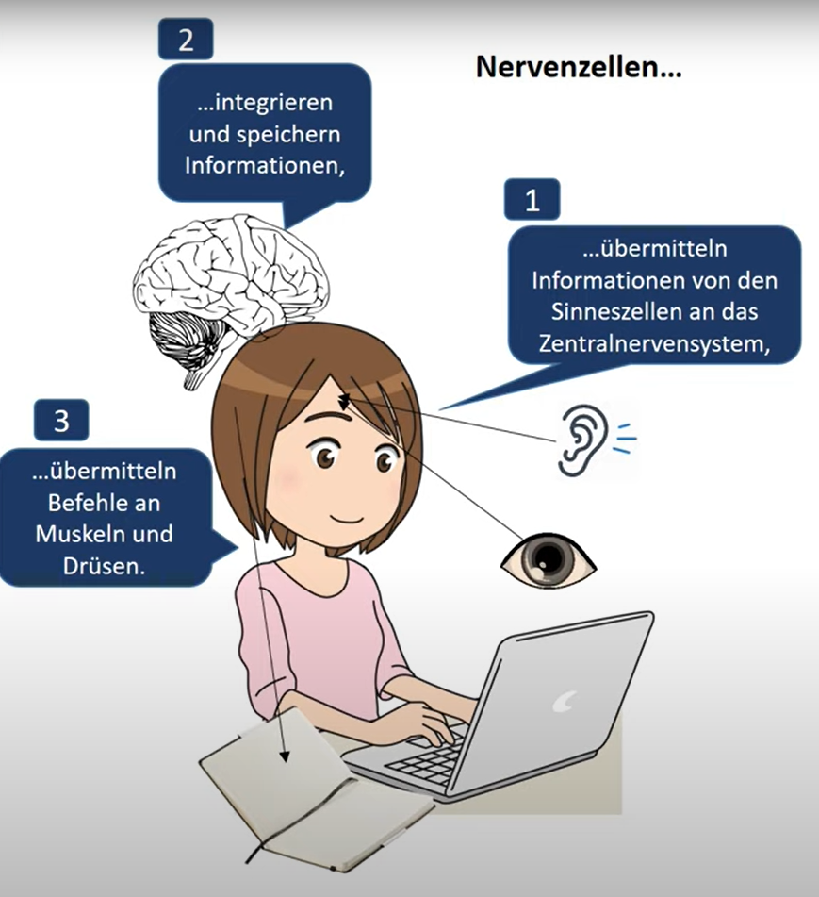
Nervenzellen (Neurone)

